Slide 1

Welkom!
Periode 1, lesweek 4

Slide 2
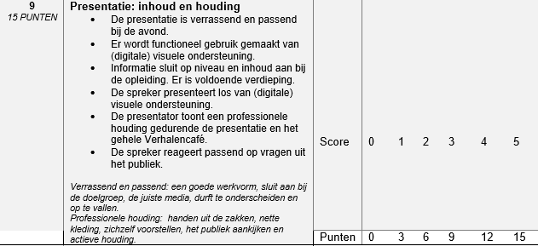
IBS – Mijn leefomgeving – Onderdeel beoordelingsfomulier presentatie
Notes:
Beoordelingsformulier op dit punt kort doorspreken

Slide 3

Presenteren van het verhalencafé
Je gaat dus jouw verhaal vertellen, jouw kennis delen, door een presentatie te geven aan een groep mensen
Wat roept dit bij je op?

Slide 4

NU-meting
Je vult voor jezelf de NU-meting in
Bespreek deze in tweetallen na met elkaar. Wat is het leerdoel van de ander?

Slide 5
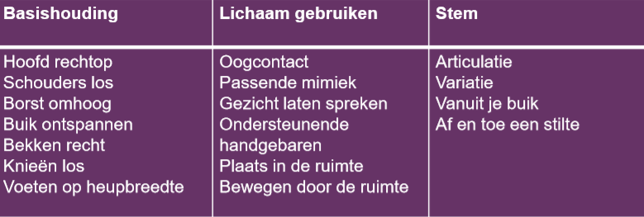
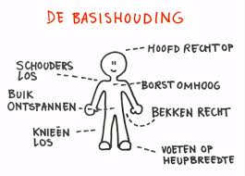
Je houding tijdens je presentatie

Slide 6

Oefening: 2 leugens 1 waarheid
1. Ik heb 5 zwemdiploma’s 2. Ik heb een hond gered van de verdrinkingsdood. 3. Ik ben bang voor clowns.
Notes:
Welke is waar?

Slide 7
Oefening: 2 leugens 1 waarheid
In tweetallen;
Neem je korte presentatie op
Bespreek de presentatie met behulp van onderstaand schema na met jouw buddy.
Bekijk jouw eigen filmfragment kritisch. Wat herken je uit de feedback en wat zie je nog meer? Werk jouw eigen sterkten en zwakten uit.
Verwerk in je portfolio Simulise

